Slide 1

자전거 보관소 자동화 시스템
Bicycle Racks Automated System
2012154008 김성민 최종필 교수님
2012154011 김용성 최종필 교수님
2012154039 이태호 최종필 교수님

Slide 2
Contents
지적 사항 및 수행 시나리오
졸업 연구 개요
관련 연구 사례
시스템 구성도
개발 환경 및 개발 방법
업무 분담 및 수행 일정
참고 문헌

Slide 3
지적 사항
지난 발표 지적 사항
기능 미진 / 추가 기능 설명 부족 / 추가기능 구체적으로 설명 요망
지적 사항에 대한 답변
기능이 참신하고 색 다른 건 없으나 기능이 부족하다 생각하지 않습니다. 배운 것은 전부 활용했다고 생각합니다. 과한 기능은 기간 내에 완성시키지 못할 거라 판단 됩니다.
추가기능을 구체적으로 정리 요망/추가기능 설명 부족
1. 자물쇠 잠금 기능 및 잠금 상태 LED 표시
2. 회원가입 및 로그인 기능
4. 어플리케이션을 통해 각 보관소 위치 및 사용 현황 확인가능
5. GPS활용하여 현재 위치에서 가장 가까운 보관소 자동 탐색 기능 + 길 안내 제공
6. 보관기간 만료 안내 서비스 제공 및 사용 기간 연장가능
수행 시나리오에서 좀 더 자세히 설명

Slide 4
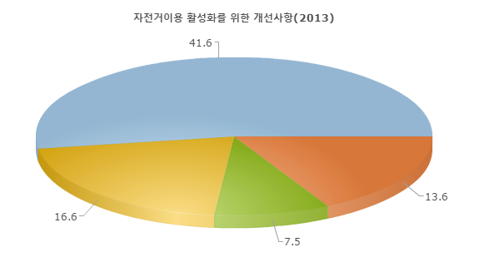
졸업 연구 개요
연구 개발 배경
자전거 도로 정비
불법 주 정차 단속
보관소 개선
기타
- 현재 대여소시스템은 존재 하지만 보관소 관련 시스템은 존재하지 않으며 보관소 상태는 굉장히 열악
- 대여소는 개인 자전거 이용자는 사용불가하며 자전거 사용을 위해서는 대여소까지 가야만 하며 또한
대여소 특성상 불특정 다수와 자전거를 공유해서 쓴다는 점이 불쾌하여 안 쓰는 사람 다수 존재
- 자전거 이용자들이 언제든지 자유롭게 이용할 수 있는 안전한 보관소가 필요함

Slide 5
졸업 연구 개요
연구 개발 목표
어플리케이션
UI
보관소
잠금 장치
서비스
자동화
어플리케이션을 이용한 보관소 시스템의 자동화 목적
보관소의 위치 탐색 및 길 안내 , 알림 서비스 제공
연구 개발 효과
자전거 이용자가 안심하고 쓸 수 있는 보관소 제공과 기존 보관소에 대한 불만 해소 및 편리한 보관소 사용으로 인한 자전거 사용량 증가 기대

Slide 6
관련 연구 사례
 | 기능
자전거 보관소 APK | 자전거 보관소 어플리케이션 보관소 위치 검색 가능
일본 자전거 주차장 | 자동 정산기를 통한 자전거 잠금 서비스 제공
어플 따릉이 | 자전거 대여소 어플리케이션 대여소의 위치 검색 및 대여 현황 파악 가능
자동 보관소 탐색 및 경로안내 기능,
어플을 통한 잠금 서비스 기능 추가
스마트 폰의 활용 및 보관소 위치 탐색 및 경로 안내 기능 추가
대여소의 위치를 찾으려면 지도에서 찾거나 주소, 대여소 번호 검색을 통해 찾아야 함
이를 GPS기능을 활용 가까운 보관소 자동 탐색 및 길 안내 기능 추가
또한 개인 자전거를 이용할 수 있는 점이 대여소와 보관소의 차이

Slide 7
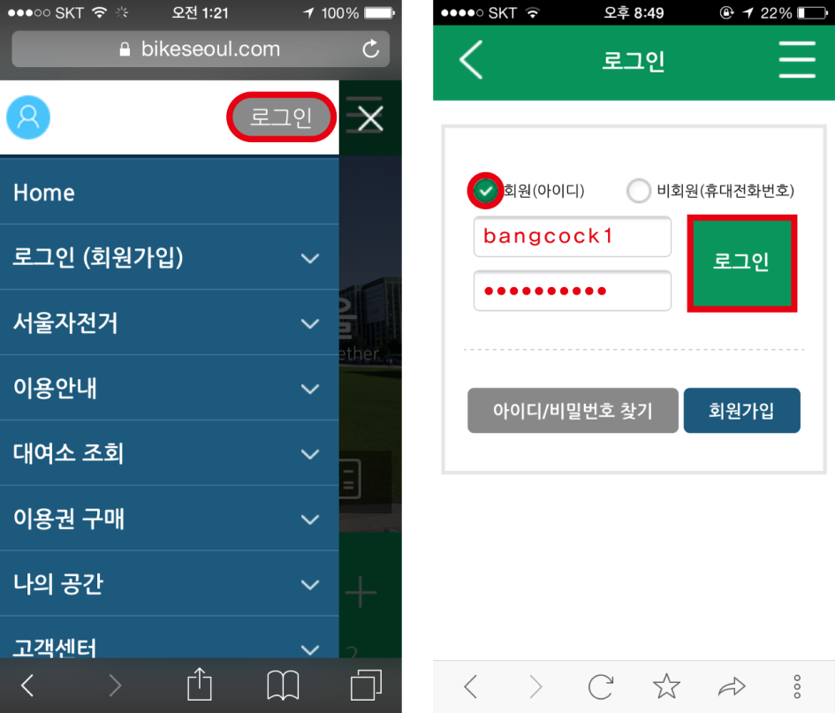
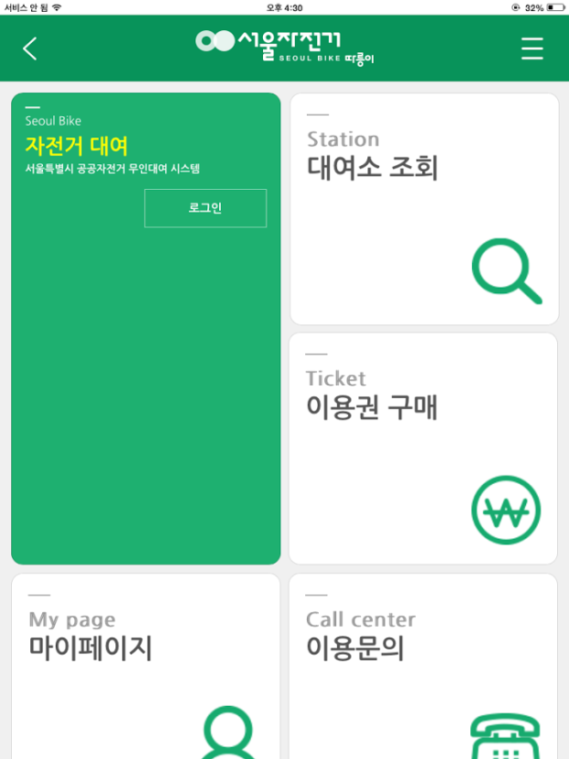
시스템 수행 시나리오
로그인
회원가입 및 로그인하여 어플리케이션 이용
데이터베이스를 사용하여 회원가입 및 로그인기능을 수행할 수 있게 함

Slide 8
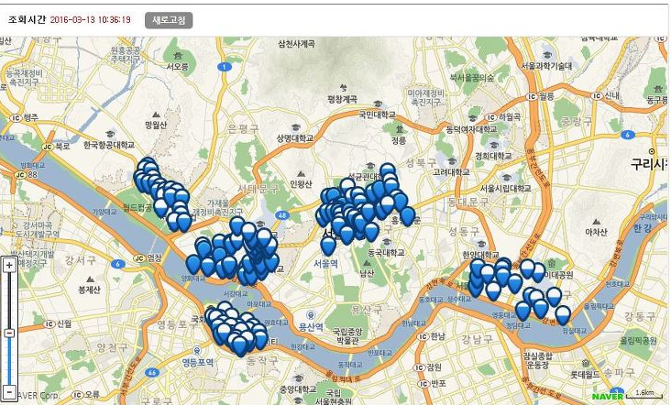
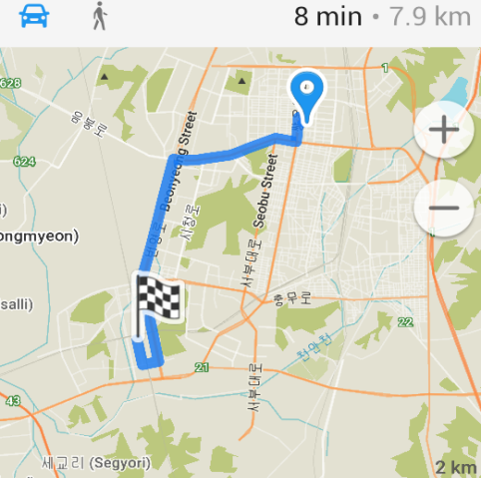
시스템 수행 시나리오
경로 안내
2. 지도를 통해 보관소 위치를 볼 수 있으며 여유좌석 확인 가능
GPS기능을 이용하여 현재 위치에서 가장 가까운 보관소 자동 탐색해 이동거리와 시간을 표시해주며 선택한 보관소로 경로 안내 제공함

Slide 9
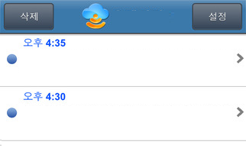
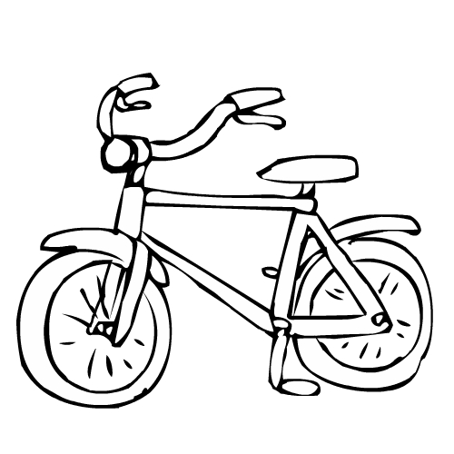

시스템 수행 시나리오
사용 중 회원 아이디: ghdrlfehd12 남은 시간: XX | 사용 가능 | 사용 가능
자전거 보관소
자전거 보관 기간이 1일 연장되었습니다.
남은 기간 1일 10시간
자전거 보관 기간이 10시간 남았습니다.
LOCK
3. UI를 통해 좌석의 상태를 확인 및 잠금 장치 이용가능
GCM을 이용하여 보관소는 일정 기간 이용가능하며 기간이 만료되기 전 푸시 알림을 통해 알려주며 사용 기간 연장가능

Slide 10

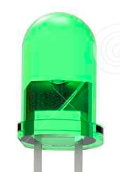
시스템 수행 시나리오
자전거 보관소
LOCK
UNLOCK
4. 자물쇠 lock 과 unlock 상태는 LED를 이용 하여 표시

Slide 11



시스템 구성도
APP
서버
GCM
잠금 기능, 보관소의 위치,
경로 안내, 만료기간 등을 제공
사용자 DB를 저장
사용자DB
스마트 폰
- 기능 UI 제공
LED
라즈베리 파이
잠금 장치
- 잠금 장치 및 LED 제어

Slide 12
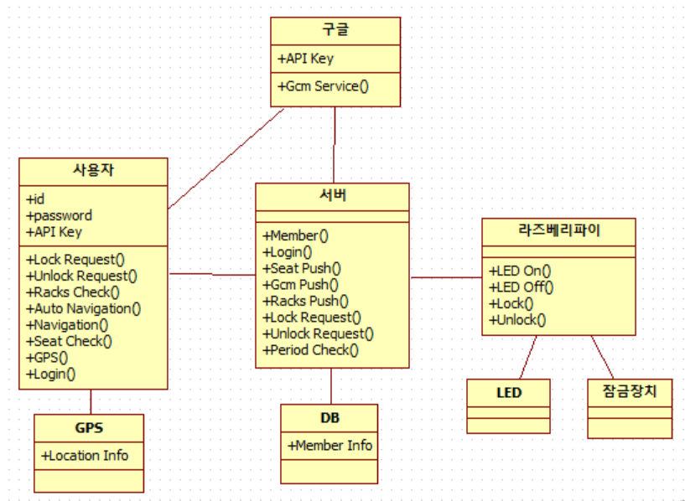
클래스 다이어그램
자전거 보관소

Slide 13
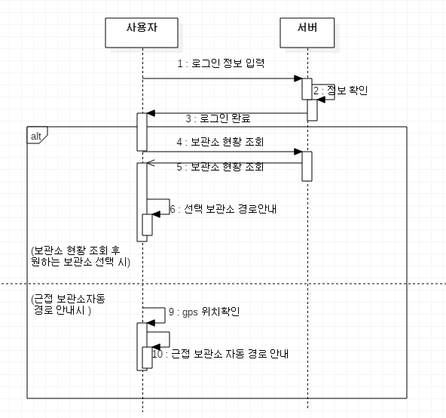
시퀀스 다이어그램
자전거 보관소

Slide 14
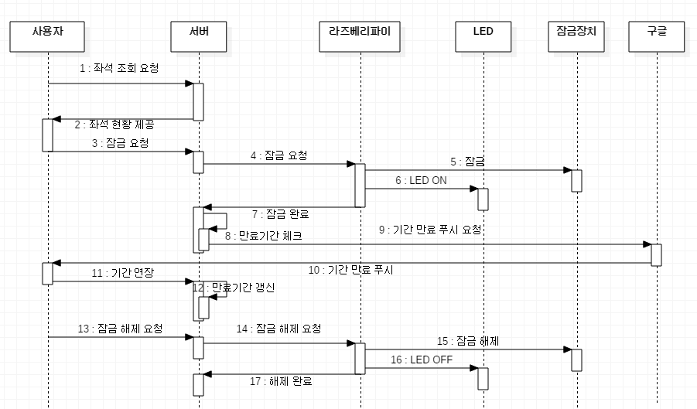
시퀀스 다이어그램
자전거 보관소

Slide 15
시스템 모듈 설계
라즈베리 파이
자전거 보관소
*기능: 서버와 통신하여 받은 명령으로 LED, 잠금 장치 기능 수행
* API
ServerSocket.accept() – 생성된 서버 소켓 객체를 통하여 전용 포트번호로 연결요청이 오기를 기다림.
socket() - 라즈베리 파이를 서버와 연결
*상세설명 : 서버와 라즈베리 파이를 소켓 연동을 시킨 후 장치와 라즈베리파이를 연결시킨다.(GPIO)

Slide 16
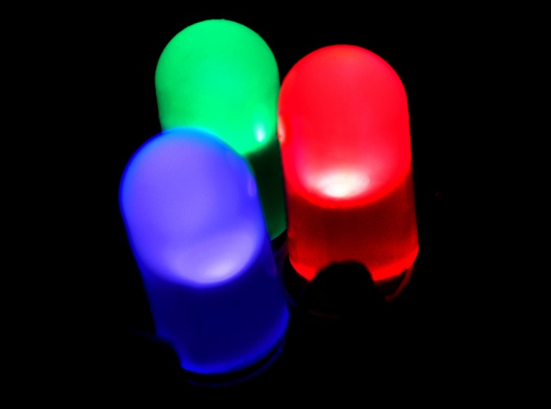
시스템 모듈 설계
LED
*기능 : 좌석의 사용 여부 표시
*API
pinMode() – 핀의 상태를 나타냄
digitalRead() – 핀값을 읽어 장치를수행
*상세 동작 방식
Event(소켓 통신) 발생 시 점등 및 소등 하면서 사용 여부를 보여줌
빨강 – 사용 중
자전거 보관소

Slide 17
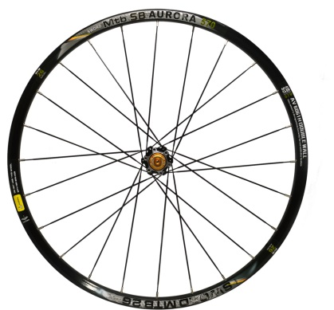
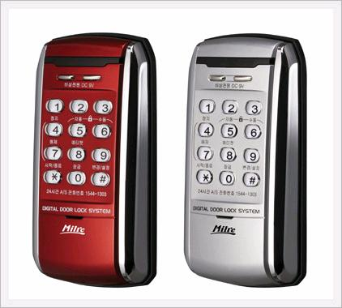
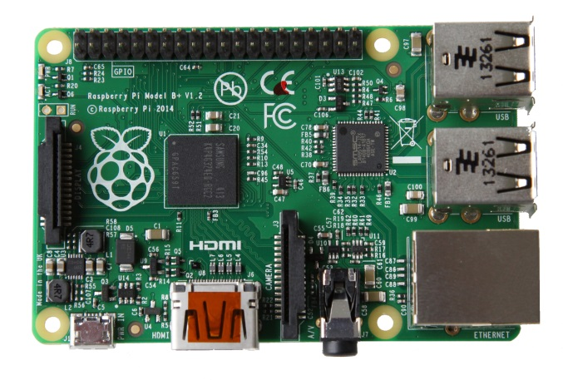
시스템 모듈 설계
도어락
자전거 보관소
*기능 : 자전거 잠금 장치
*API
pinMode() – 핀의 상태를 나타냄
digitalRead() – 핀값을 읽어 장치를수행
*상세 동작 방식
Event(소켓 통신) 발생 시 잠금 또는 잠금 해제
*고려 사항
자전거에 잠금에 알맞게 변형 필요

Slide 18

시스템 모듈 설계
서버
자전거 보관소
*기능: 안드로이드로부터 기능 수행을 요청 받고 이에 따라 소켓으로 연결된 라즈베리 파이 및 다른 모듈로부터 기능을 수행하게 한다
*API
getRuntime().exec(command) – 응용프로그램의 Runtime 객체를 얻고, 서브 프로세스의 객체에 인자값에 해당하는 명령을 주어 System Call을 수행한다.
ServerSocket.accept() – 생성된 서버 소켓 객체를 통하여 전용 포트번호로 연결요청이 오기를 기다림.
* 상세 동작 방식
안드로이드로부터 기능 수행을 요청받고 이에 따라 소켓으로 연결된 라즈베리파이 및 다른 모듈로부터 기능을 수행하게 한다.

Slide 19

시스템 모듈 설계
GCM push service
자전거 보관소
서버
스마트 폰
*기능: 구글, 서버, 안드로이드, db를 연동하여 사용기간 만료 push 메세지 서비스
*상세설명 : 구글에서 PROJECT ID와 API KEY를 얻어와 GCM 라이브러리를 복사하여 등록 후 xml구문을 작성한 뒤 GCMIntentService클래스를 만들어 db와 연동하여 사용

Slide 20
시스템 모듈 설계
회원가입 및 login
자전거 보관소
서버
스마트 폰
*기능: 서버, 안드로이드, db를 연동하여 회원가입 및 로그인 서비스를 제공
데이터 구조 : 각종 정보 - String, 제어신호 - String, 현재 상태
* 상세설명: 서버와 안드로이드, MYSQL를 연동시킨후 사용자가 회원가입한 내용을 토대로 로그인을 하여 서비스를 이용
*데이터구조 : 정보 = String

Slide 21

시스템 모듈 설계
GPS service
자전거 보관소
GPS
스마트 폰
*기능: 가장가까운 보관소 위치를 탐색한다.
*API
구글 API 등록
*상세설명 : 구글에서 지도API키를 발급받아 등록 후 구글API로 구글 맵에 자신을 나타내어 가장 가까운 장소를 나타낸다
*고려사항
인터넷접속권한, gps위치정보확인권한, 구글 라이브러리를 사용하기 위해 태그를 넣어주어야 하며 다음으로 레이아웃에 맵 뷰를 추가하여 사용해야 한다.

Slide 22
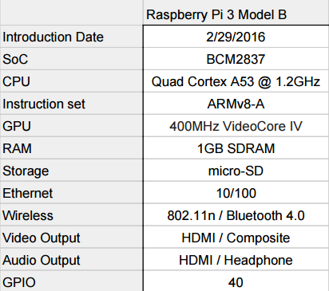
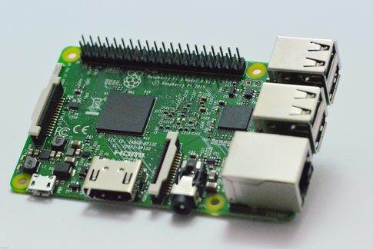
개발 환경
라즈베리 파이 3
개발 언어 | C/C++ , Java, SQL 등등
개발 운영체제 | Windows 10
개발 프로그램 | Android Studio
도어락

Slide 23
개발 환경
Git 허브
https://github.com/Kimyongseong/YST
Web
팀장 김용성 - Kimyongseong
팀원 김성민 – banghs07
팀원 이태호 – Leetaeho0531

Slide 24
개발 방법
Application
Android Studio를 이용하여 Application 구현
Google Map API를 이용하여 보관소 위치정보 구현
Web
JSP를 이용하여 Web 페이지 구현
Server 및 DB
Apache Tomcat을 이용하여 서버 구축
라즈베리 파이와 안드로이드 소켓 통신
My SQL을 이용하여 DB구축

Slide 25
데모 시나리오
앱 지도에서 보관소 위치 확인 및
경로 안내 기능 작동 확인
2. 자전거 바퀴로 잠금 장치 구동 확인
3. 기간 만료 문자 송신 확인 및
연장기능 작동 확인
자전거 보관 기간이 1일 연장되었습니다.
남은 기간 1일 10시간
자전거 보관 기간이 10시간 남았습니다.

Slide 26
업무 분담
 | 김용성 | 김성민 | 이태호
자료수집 | 잠금 장치 GCM 서비스 GPS 기반 네비게이션 | 라즈베리 파이와 서버, 안드로이드 통신 DB | 라즈베리 파이와 서버, 안드로이드 통신 DB
설계 | 잠금 장치 설계 | 서버 설계 | APP 설계
구현 | 잠금 장치 구현 | 라즈베리파이와 통신하는 서버 구현 | APP 제작
테스트 | 안드로이드와 라즈베리파이, 서버 테스트 통합테스트 / 유지보수

Slide 27
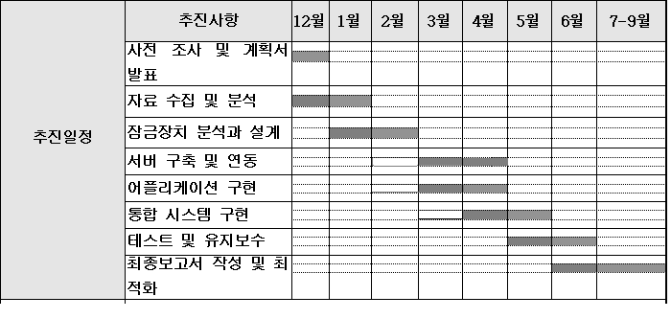
수행 일정

Slide 28
참고 문헌
라즈베리 파이
http://gma-log.tistory.com/75
http://mibediy.blogspot.kr/2016/02/4-iot-hw.html
http://pulsebeat.tistory.com/24
GCM
http://bonjwakim.tistory.com/13
http://blog.saltfactory.net/implementing-push-notification-service-for-android-using-google-play-service/
GPS 구글맵
http://blog.naver.com/PostView.nhn?blogId=vosej_v&logNo=220545506777&categoryNo=0&parentCategoryNo=0&viewDate=&currentPage=1&postListTopCurrentPage=1&from=postView

Slide 29
Thank you for your attention !
감사합니다

